Slide 10
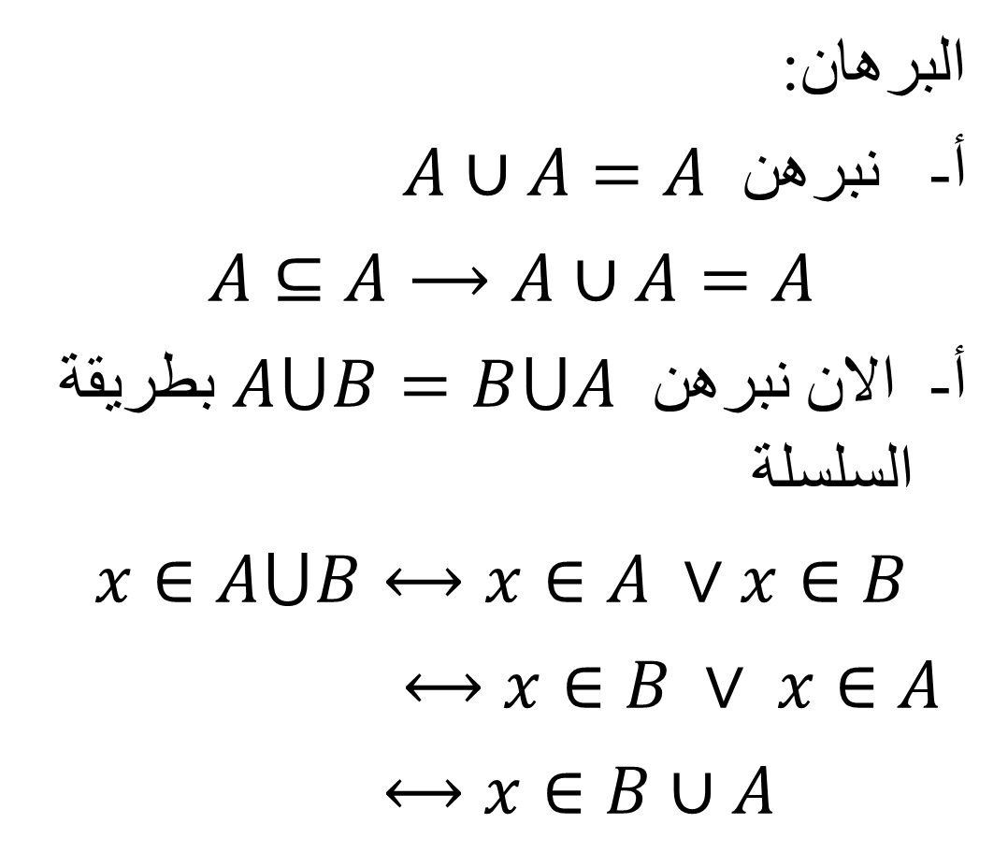
البرهان:
نبرهن $A∪A=A$
$$A⊆A⟶A∪A=A$$
الان نبرهن $A⋃B=B⋃A$ بطريقة السلسلة
$$x∈A⋃B⟷x∈A ∨x∈B$$
$$⟷x∈B ∨ x∈A$$
$$⟷x∈B∪A$$

Slide 18
البرهان:
بما ان $φ⊆A$ فعليه $A∩φ=φ$
بما ان $A⊆U$ فعليه $A∩U=A$

Slide 20
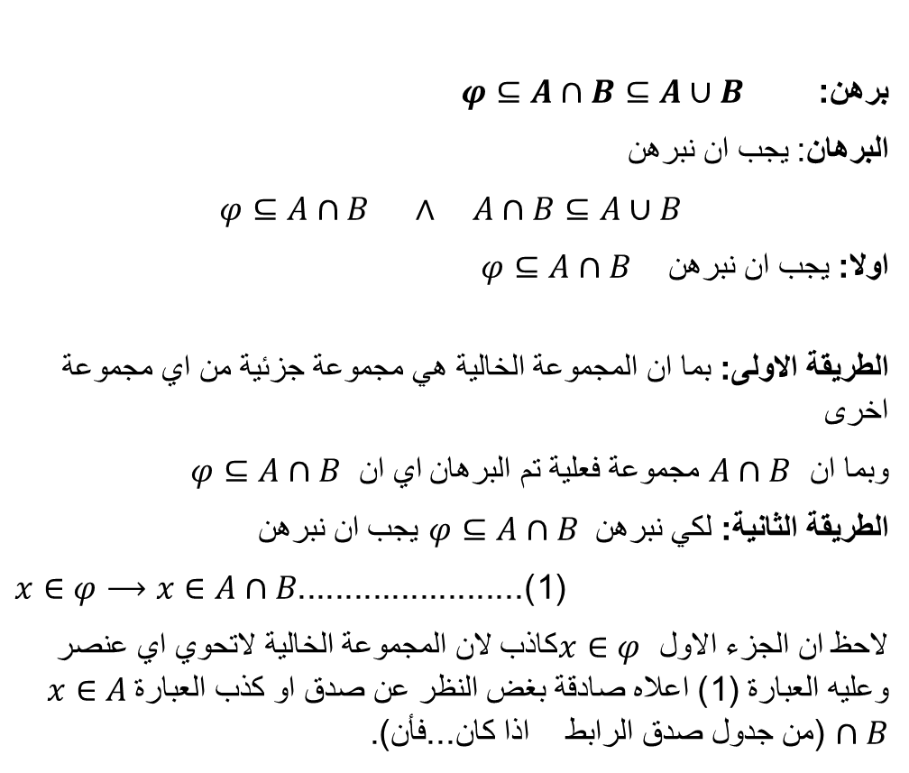
برهن: $φ⊆A∩B⊆A∪B$
البرهان: يجب ان نبرهن
$$φ⊆A∩B ∧ A∩B⊆A∪B$$
اولا: يجب ان نبرهن $φ⊆A∩B$
الطريقة الاولى: بما ان المجموعة الخالية هي مجموعة جزئية من اي مجموعة اخرى
وبما ان $A∩B$ مجموعة فعلية تم البرهان اي ان $φ⊆A∩B$
الطريقة الثانية: لكي نبرهن $φ⊆A∩B$ يجب ان نبرهن
(1)........................$x∈φ⟶x∈A∩B$
لاحظ ان الجزء الاول $x∈φ$ كاذب لان المجموعة الخالية لاتحوي اي عنصر وعليه العبارة (1) اعلاه صادقة بغض النظر عن صدق او كذب العبارة $x∈A∩B$ (من جدول صدق الرابط اذا كان...فأن).

Slide 21
ثانيا: نبرهن $A∩B⊆A∪B$
$$\left(A∩B⊆A ∧ A⊆A∪B\right) ⟶ A∩B⊆A∪B$$

